Slide 1

Lab1.Linear Regression线性回归

Slide 2
实验目标
利用线性回归模型解决食品店收益预测问题：
一、读取数据及可视化
Numpy.loadtxt, Matpotlib
二、实现并训练模型
输入数据处理、损失函数、梯度下降、解析求导法
三、结果预测及可视化

Slide 3
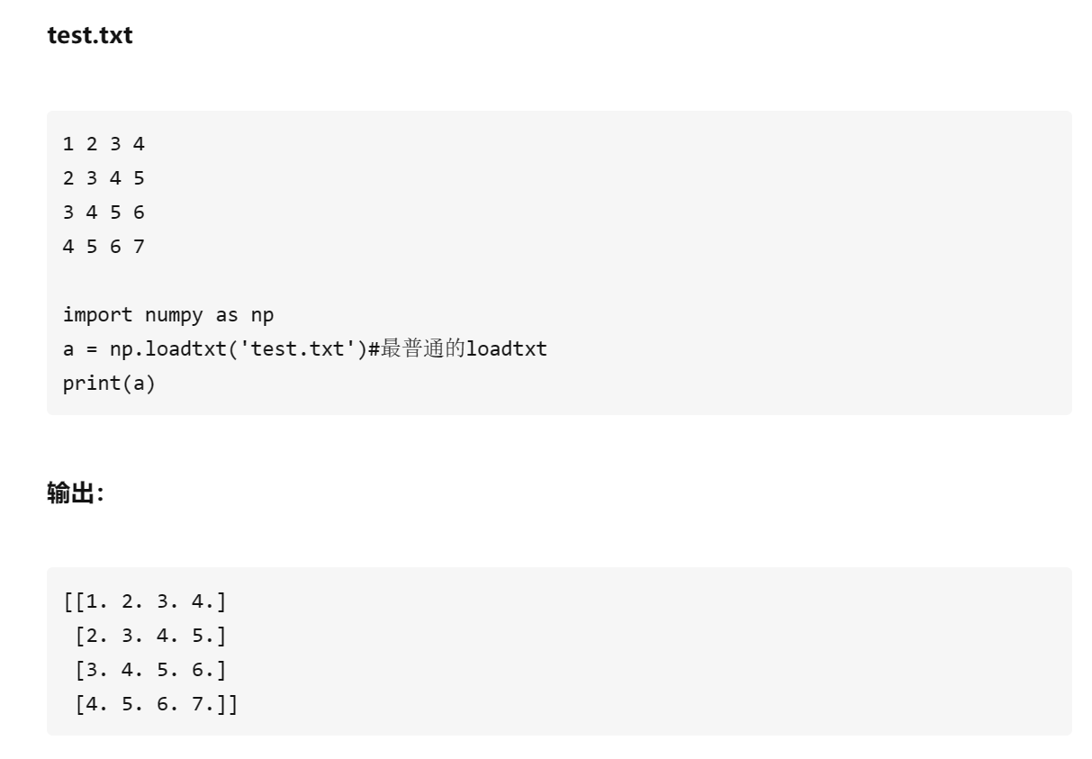
读取数据及可视化——Numpy.loadtxt
读取txt文件我们通常使用 numpy 中的 loadtxt（）函数
numpy.loadtxt(fname, dtype=, comments='#', delimiter=None, converters=None, skiprows=0, usecols=None, unpack=False, ndmin=0）

Slide 4
读取数据及可视化——Matplotlib
matplotlib是一个python 2D绘图库，利用它可以画出许多高质量的图像。只需几行代码即可生成直方图，条形图，饼图，散点图等。

Slide 5
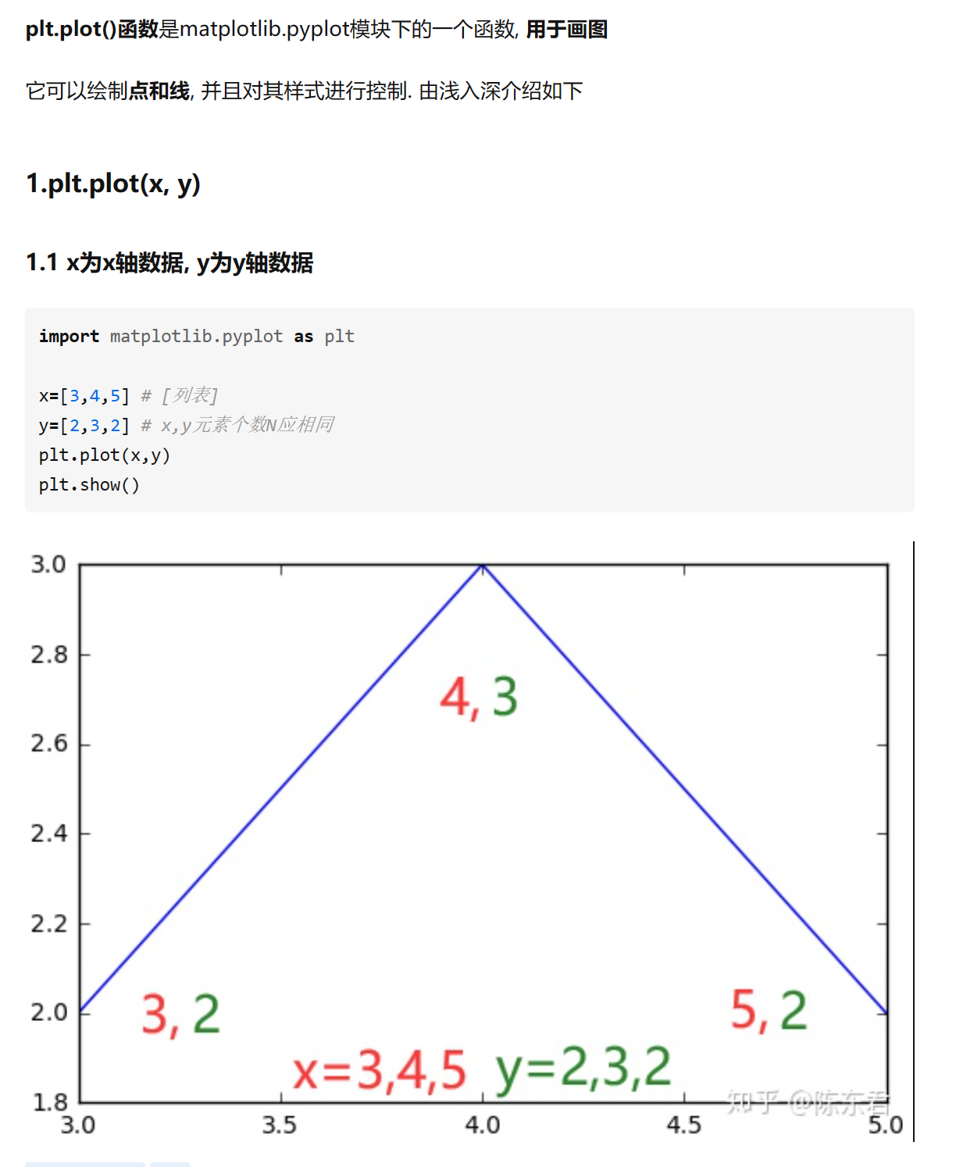
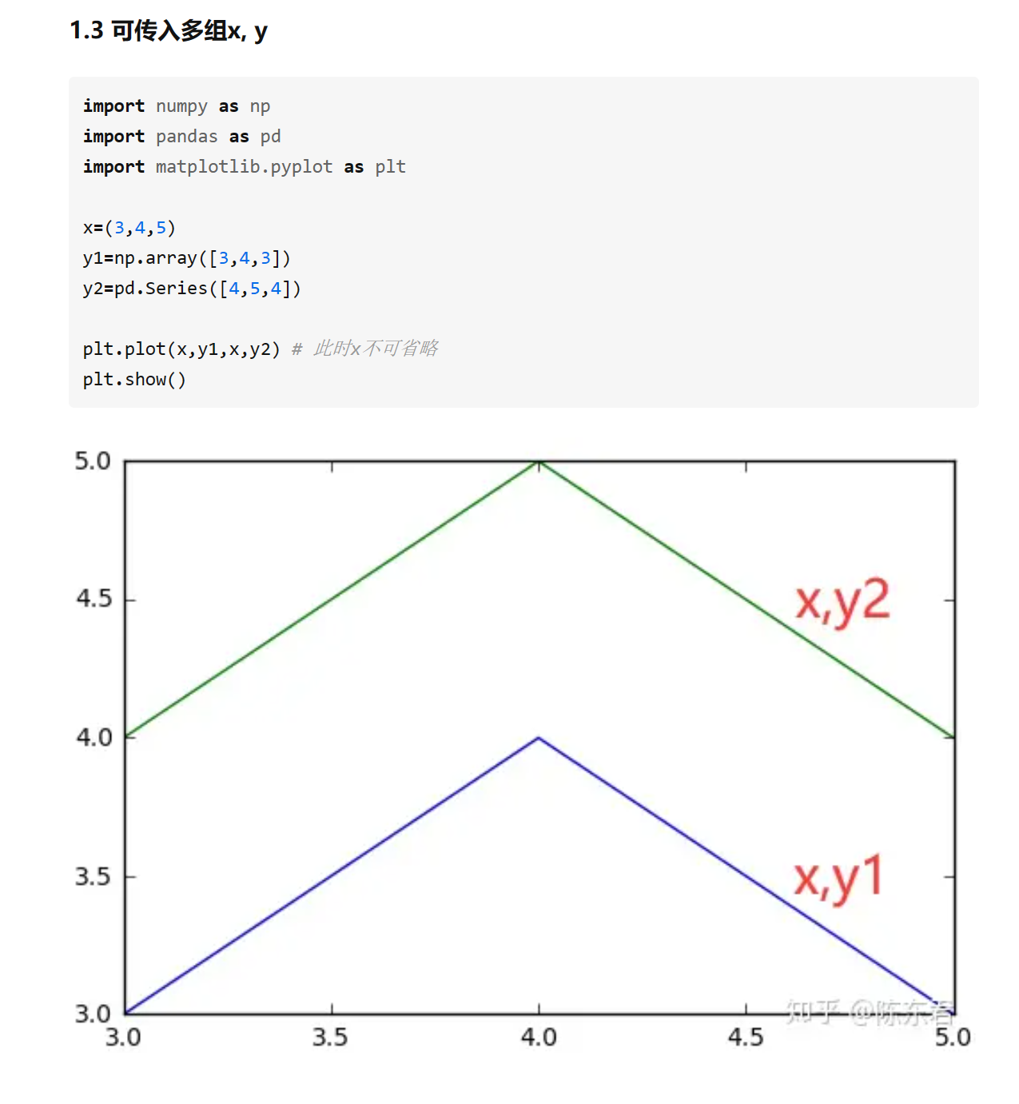
读取数据及可视化——Matplotlib

Slide 6
实现并训练模型——输入数据处理
见lab1_script.ipynb
注意：np.vstack()函数的参数

Slide 7
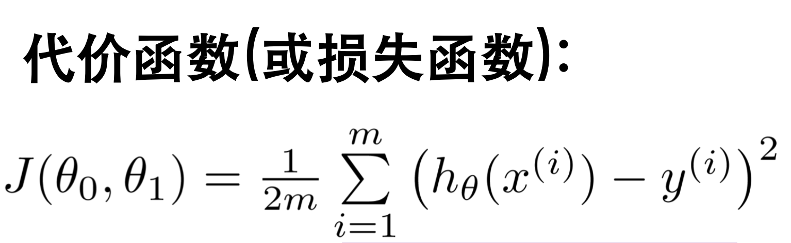
实现并训练模型——损失函数
见lab1_script.ipynb
注意：
矩阵乘法可以使用np.matmul（）、np.dot()
矩阵转置可以使用np.transpose()、np.ndarray.T
避免编写一个完整的长公式，分步计算便于调试

Slide 8
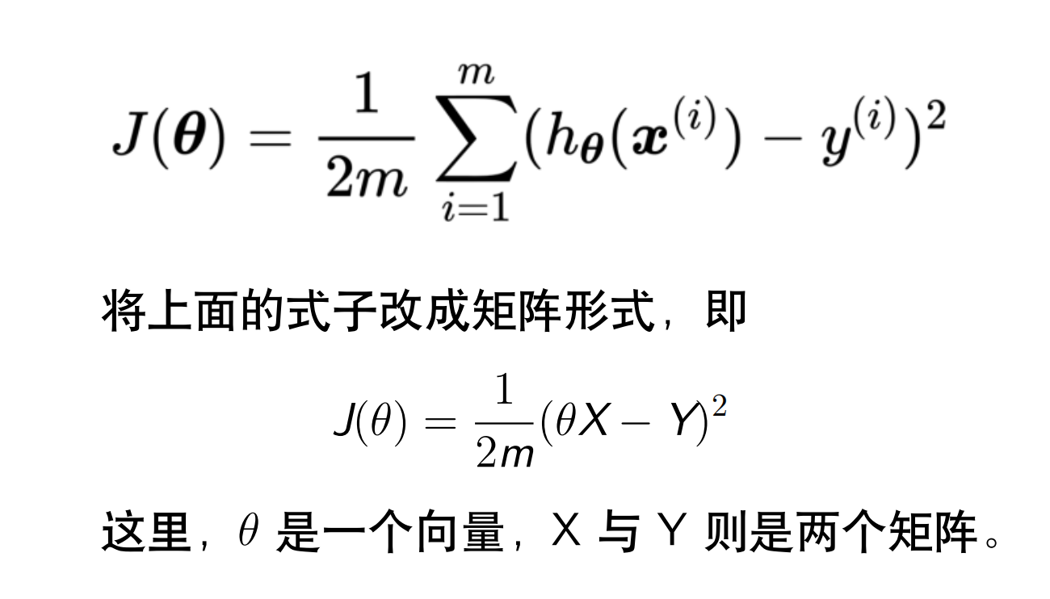
实现并训练模型——损失函数

Slide 9
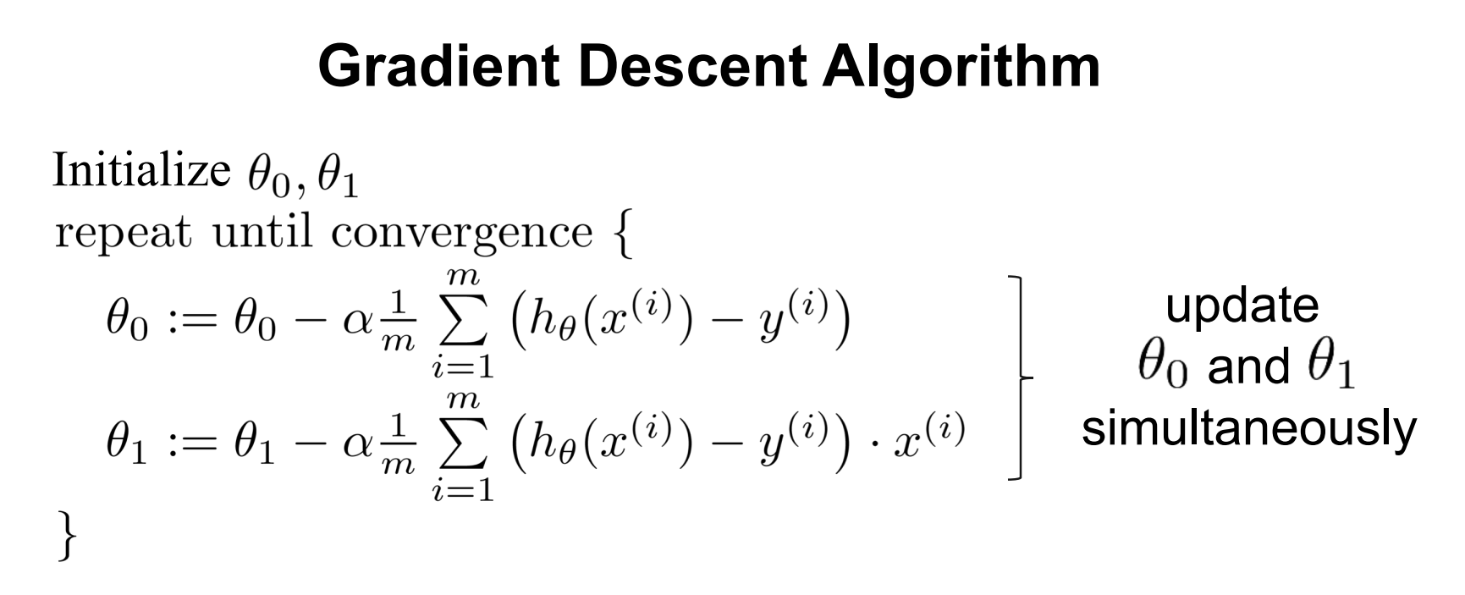
实现并训练模型——梯度下降
见lab1_script.ipynb
注意：
矩阵乘法可以使用np.matmul（）、np.dot()
矩阵转置可以使用np.transpose()、np.ndarray.T
避免编写一个完整的长公式，分步计算便于调试

Slide 10
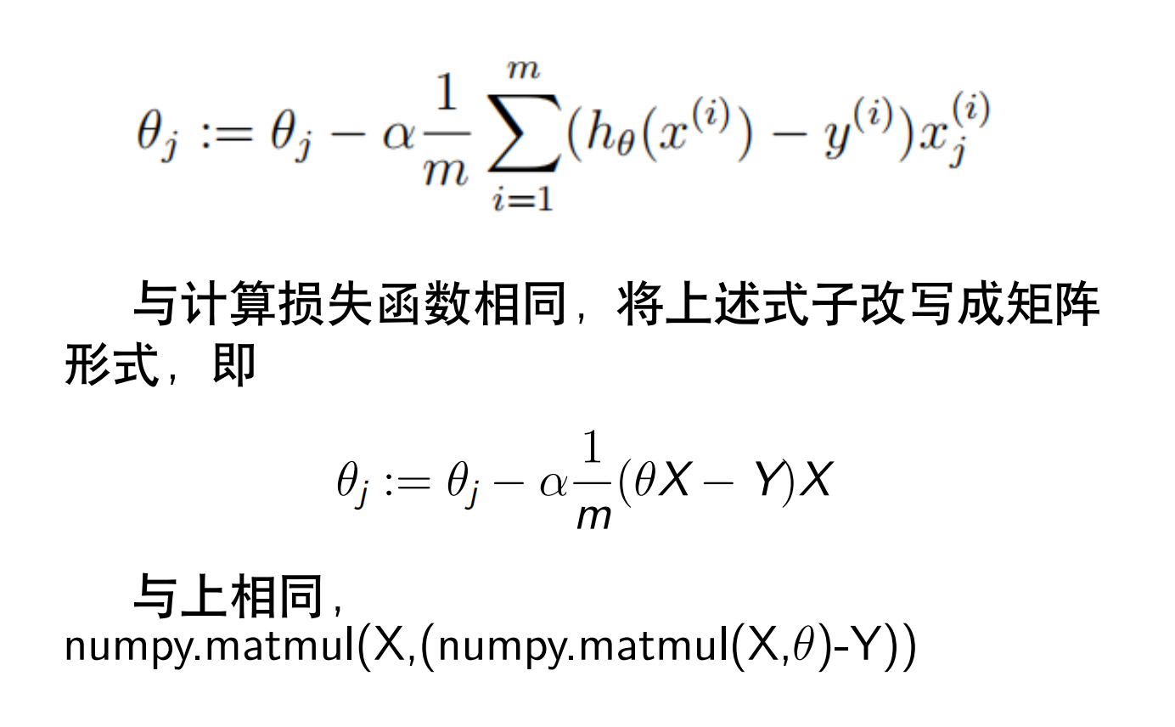
实现并训练模型——梯度下降

Slide 11
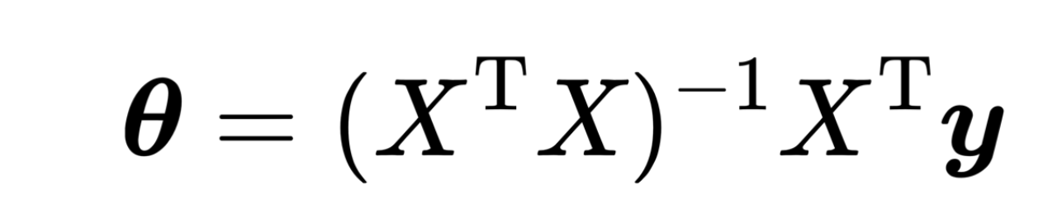
实现并训练模型——解析求导法
见lab1_script.ipynb
注意：
线性代数公式中的向量默认为列向量，与我们存放数据的形式不同
避免编写一个完整的长公式，分步计算便于调试

Slide 12
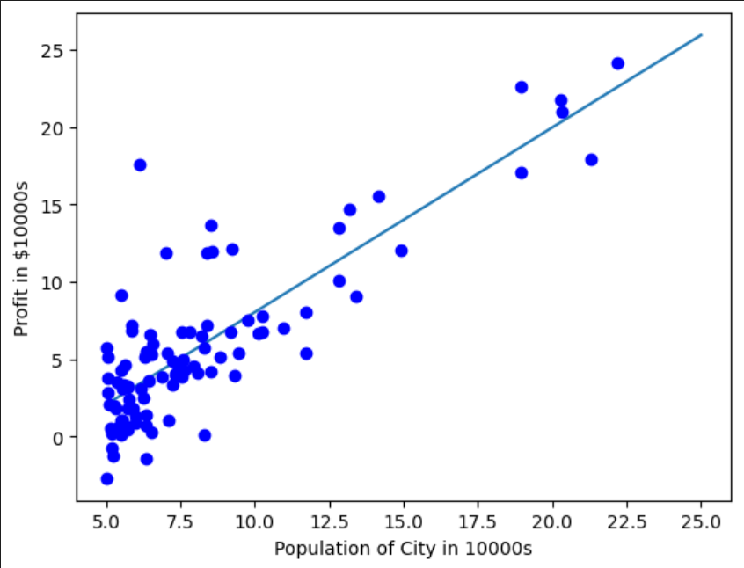
结果预测及可视化

Slide 13
谢谢观看

